Slide 1
الگوريتمهاي تكاملي
(روش هاي انتخاب)
ارائه كننده:
دكتر عبادزاده

Slide 2
فهرست مطالب
خلاصه مباحث قبل (چارچوب كلي الگوريتم تكاملي)
معيارهاي ارزيابي روش هاي انتخاب
روشهاي انتخاب
  روشهاي انتخاب مبتني بر شايستگي
  روشهاي انتخاب مبتني بر رتبه
  روش انتخاب تورنمنت

Slide 3
خلاصه مباحث قبل (چارچوب كلي الگوريتم تكاملي)
1) تعيين روش بازنمايي
2) ايجاد جمعيت اوليه
3) تكرار تا برقراري شرط خاتمه
3-1) ارزيابي جمعيت
3-2) انتخاب والدين
3-3) اعمال عملگرهاي ژنتيكي و توليد فرزندان
3-4) انتخاب بازماندگان

Slide 4
معيارهاي ارزيابي روش‌هاي انتخاب
فشار انتخاب (selective pressure):
  احتمال انتخاب بهترين فرد جامعه در مقايسه با ميانگين احتمال انتخاب تمام موجودات.
باياس (Bias):
  قدرمطلق اختلاف ميان شايستگي نرمال شده يک فرد و اميدرياضي احتمال توليد مثل آن.
  هر چه مقدار باياس کمتر باشد، بهتر است.
انتشار (Spread):
  محدوده مقادير ممکن براي تعداد فرزندان توليد شده توسط يک فرد.
از دست رفتن تنوع (loss of diversity):
  نسبت افرادي از جمعيت که در فاز انتخاب، انتخاب نشده‌اند.

Slide 5
معيارهاي ارزيابي روش‌هاي انتخاب
تمايل انتخاب (selection intensity):
  اميد رياضي متوسط شايستگي جمعيت بعد از اعمال روش انتخاب به توزيع نرمال گاسي.
واريانس انتخاب (selection variance):
  اميد رياضي واريانس توزيع شايستگي بعد از اعمال روش انتخاب به توزيع نرمال گاسي.

Slide 6
فهرست مطالب
خلاصه مباحث قبل (چارچوب كلي الگوريتم تكاملي)
معيارهاي ارزيابي روش هاي انتخاب
روشهاي انتخاب
  روشهاي انتخاب مبتني بر شايستگي
  روشهاي انتخاب مبتني بر رتبه
  روش انتخاب تورنمنت

Slide 7
انتخاب
يكي از بخشهاي مهم الگوريتم هاي تكاملي است.
در دو مرحله انتخاب والدين و انتخاب بازماندگان صورت مي گيرد.
گاهي اوقات از آن به عنوان يك عملگر ژنتيكي ياد مي شود.
معمولاً باعث كاهش تنوع جمعيت مي شود.
  ميزان كاهش تنوع در روش هاي مختلف متفتوت است.
  كاهش تنوع روش انتخاب بايد متناسب با افزايش تنوع عملگرهاي ژنتيكي باشد.
علت انتخاب محدوديت منابع است.
تنها به شايستگي فرد بستگي دارد و مستقل از روش ارائه است.

Slide 8
انتخاب
بين عملگرها و الگوريتم هاي انتخاب تمايز قائل شويد:
  عملگر انتخاب: احتمال انتخاب فرد را مشخص ميكند.
  الگوريتم انتخاب: نحوه پياده سازي عملگر را مشخص مي كند.
روشهاي مختلف انتخاب عبارتند از:
  روش‌هاي مبتني بر شايستگي (Fitness proportion)
  مبتني بر رتبه (Rank Based)
  تورنمنت (Tournament)
  روش هاي ديگر

Slide 9
فهرست مطالب
خلاصه مباحث قبل (چارچوب كلي الگوريتم تكاملي)
معيارهاي ارزيابي روش هاي انتخاب
روشهاي انتخاب
  روشهاي انتخاب مبتني بر شايستگي
  روشهاي انتخاب مبتني بر رتبه
  روش انتخاب تورنمنت

Slide 10
انتخاب- مبتني بر شايستگي
احتمال انتخاب هر فرد مستقيماً به شايستگي فرد مرتبط است.
شامل روش هاي:
  چرخ رولت
  بولتزمن
  SUS

Slide 11
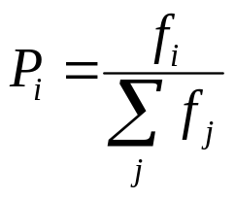
انتخاب- مبتني بر شايستگي- چرخ رولت
از ساده‌ترين روش‌هاي انتخاب
با نام هاي نمونه‌برداري تصادفي با جايگزيني نيز شناخته مي شود.
احتمال انتخاب نسبت داده شده به هر فرد برابر با شايستگي نرماليزه شده آن مي‌باشد.
افراد شايسته‌تر احتمال انتخاب بيشتري دارند.
1/6 = 17%
fitness(A) = 3
B
A
C
fitness(B) = 1
3/6 = 50%
2/6 = 33%
fitness(C) = 2

Slide 12
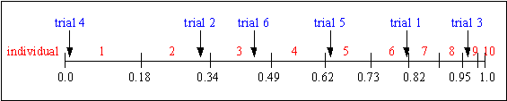
انتخاب- مبتني بر شايستگي- چرخ رولت
مثالي از پياده سازي عملگر انتخاب چرخ رولت
11 | 10 | 9 | 8 | 7 | 6 | 5 | 4 | 3 | 2 | 1 | شماره فرد
0.0 | 0.2 | 0.4 | 0.6 | 0.8 | 1.0 | 1.2 | 1.4 | 1.6 | 1.8 | 2.0 | ميزان شايستگي
0.0 | 0.02 | 0.03 | 0.06 | 0.07 | 0.09 | 0.11 | 0.13 | 0.15 | 0.16 | 0.18 | احتمال انتخاب شدن

Slide 13
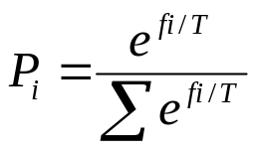
انتخاب- مبتني بر شايستگي- بولتزمن
در اين روش احتمال نسبت داده شده به هر فرد برابر است با:
T مقداري ثابت است که به عنوان پارامتر کنترلي اين روش انتخاب، عمل مي‌کند .

Slide 14
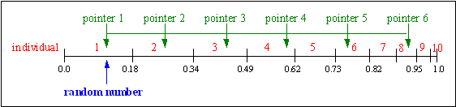
انتخاب- مبتني بر شايستگي-SUS
روش SUS (Stochastic universal sampling) داراي باياس صفر و حداقل انتشار است.
احتمال هاي نسبت داده شده به افراد همانند حالت چرخ رولت است.
كليه والدين در يك مرحله انتخاب مي شوند.
براي توليد n عدد در بازه [0,1] عددي تصادفي در بازه [0,1/n] توليد و اعداد بعدي هر يك به فاصله 1/n از عدد قبلي انتخاب مي شوند.
مثال براي n=6 و عدد تصادفي اول 0.1، (1/n= 0.167)

Slide 15
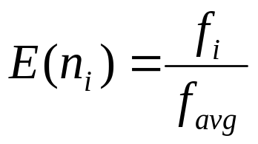
انتخاب- مبتني بر شايستگي- مشكلات
مشكل عمده روش هاي انتخاب مبتني بر شايستگي فشار انتخاب بالاي آنهاست.
براي انتخاب N نفر به عنوان والد تعداد كپي هاي مورد انتظار از هر فرد در جمعيت والدين برابر خواهد با:
در نتيجه افراد با شايستگي بيشتر از ميانگين بيش از يك كپي از خود توليد مي كنند.
اختلاف زياد يك فرد با ميانگين باعث پر شدن جمعيت والدين توسط آن فرد مي گردد.
اين امر منجر به مشكلات زير مي شود:
  همگرايي (بلوغ) زودرس (Premature convergence)
  سكون (Stagnation)

Slide 16
انتخاب- مبتني بر شايستگي- مشكلات
همگرايي زودرس
  فرض كنيد فرد X با f_{i} >> f_{avg} و f_{i} << f_{max} در توليد نسل هاي اوليه توليد شود.
  طبيعتاً n_{i} >> 1.
  بزرگ بودن n_{i} باعث پر شدن جمعيت توسط ژن هاي X مي شود.
  در اين حالت بازتركيبي قادر به توليد جواب هاي جديد نيست و تنها جهش مي تواند جواب هاي جديد توليد كند.
  الگوريتم براي هميشه در f_{avg} << f_{max} خواهد ماند.

Slide 17
انتخاب- مبتني بر شايستگي- مشكلات
سكون
  فرض كنيد طبيعت مسأله به گونه اي باشد كه مقادير شايستگي مقادير بزرگي باشند.
  اگر در انتهاي يك توليد نسل كليه افراد جمعيت داراي مقادير شايستگي بزرگ و نزديك باشند n_{i} براي همه آنها تقريباً يك خواهد بود.
  در اين حالت در عمل هيچ گونه فشار انتخابي براي حركت به سمت جواب هاي بهتر وجود ندارد.
يكي از راه حل هاي ممكن براي حل مشكلات همگرايي زودرس و سكون مقياس گذاري (scaling) است

Slide 18
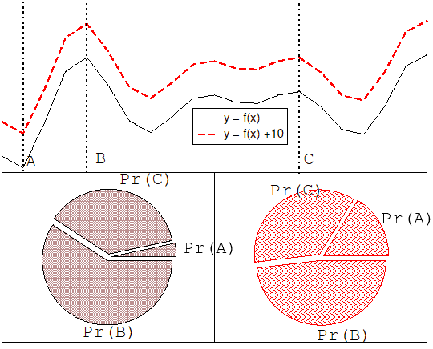
انتخاب- مبتني بر شايستگي- مشكلات- مقياس گذاري
مثالي از مقياس گذاري مقادير شايستگي
  افزودن يك مقدار ثابت به شايستگي كليه افراد
روشهاي كلي مقياس گذاري:
  مقياس گذاري خطي
  برش سيگما
  مقياس گذاري Power Law

Slide 19



انتخاب- مبتني بر شايستگي- مشكلات-مقياس گذاري
مقياس گذاري خطي
  مقادير شايستگي فراد بر اساس رابطه زير تغيير داده مي شود
  به صورتي كه
  و
  c (معمولاً برابر با 2) تعداد كپي هاي مطلوب از بهترين فرد است.
  ممكن است شايستگي برخي افراد منفي شود.
  راه حل:
    شايستگي هاي منفي برابر با صفر قرار داده شود.
    استفاده از برش سيگما

Slide 20
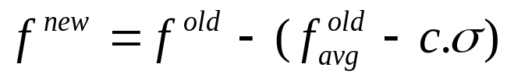


انتخاب- مبتني بر شايستگي- مشكلات-مقياس گذاري
برش سيگما:
  مقادير شايستگي فراد بر اساس رابطه زير تغيير داده مي شود
  انحراف معيار شايستگي جمعيت است.
  c ضريبي قابل قبول براي است(1 <= c <= 3).
  مشكل مقادير شايستگي منفي را ندارد.

Slide 21

انتخاب- مبتني بر شايستگي- مشكلات-مقياس گذاري
مقياس گذاري Power Law:
  مقادير شايستگي فراد بر اساس رابطه زير تغيير داده مي شود
  خيلي مورد استفاده قرار نمي گيرد.
  مقدار k به مسأله بستگي دارد و حتي ممكن است به صورت ديناميك براي منقبض يا منبسط كردن بازه مقادير شايستگي مورد استفاده قرار گيرد.

Slide 22
فهرست مطالب
خلاصه مباحث قبل (چارچوب كلي الگوريتم تكاملي)
معيارهاي ارزيابي روش هاي انتخاب
روشهاي انتخاب
  روشهاي انتخاب مبتني بر شايستگي
  روشهاي انتخاب مبتني بر رتبه
  روش انتخاب تورنمنت

Slide 23

انتخاب- مبتني بر رتبه
ابتدا کليه افراد جمعيت بر اساس شايستگي مرتب مي‌شوند.
احتمال انتخاب نسبت داده شده به هر فرد متناسب با رتبه آن فرد مي‌باشد.
بهترين فرد داراي بيشترين احتمال انتخاب و بدترين فرد داراي کمترين احتمال انتخاب است.
تأثير شايستگي در احتمال انتخاب شدن در اين حالت کمتر است.
مناسب براي مواردي كه به جاي تابع شايستگي، تابع هزينه يا خطا در دست باشد.
داراي شكل هاي مختلفي است:
  رتبه‌بندي مستقيم
  رتبه‌بندي خطي (a,b)
  رتبه‌بندي خطي
  رتبه‌بندي غير خطي و نمايي

Slide 24
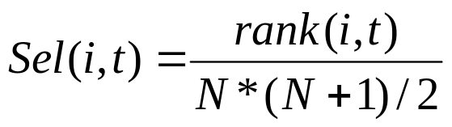
انتخاب- مبتني بر رتبه-رتبه‌بندي مستقيم
احتمال انتخاب هر فرد متناسب با جايگاه آن نسبت به ساير افراد جمعيت است

Slide 25

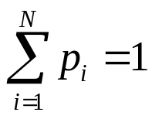
انتخاب- مبتني بر رتبه-رتبه‌بندي خطي (a,b)
احتمال‌هاي نسبت داده شده به مکان‌هاي مختلف متناسب با نياز مسأله تنظيم مي شود.
احتمال نسبت داده شده به هر فرد عبارت است از:
a و b بايد به گونه‌اي انتخاب شوند که:

Slide 26


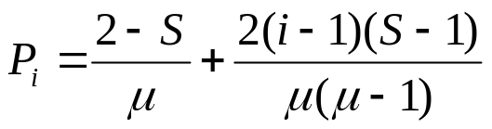
انتخاب- مبتني بر رتبه-رتبه‌بندي خطي
انتساب احتمال انتخاب بر اساس رتبه
تعيين مستقيم فشار انتخاب
براي تعداد جمعيت و فشار انتخاب S
پارامتر S هر عددي در بازه (1.0,2.0] مي‌تواند باشد.
P_{i} (s=1.5) | P_{i} (s=2) | P_{i} (FPS) | Rank | Fitness
0.167 | 0 | 0.1 | 1 | 1 | A
0.5 | 0.667 | 0.5 | 3 | 5 | B
0.333 | 0.333 | 0.4 | 2 | 4 | C
1.0 | 1.0 | 1.0 |  | 10 | Sum

Slide 27
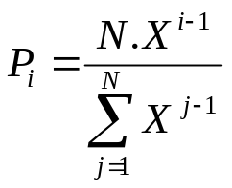
انتخاب- مبتني بر رتبه-رتبه‌بندي غيرخطي
استفاده از رابطه هاي غيرخطي براي تعيين احتمال انتخاب
امكان دستيابي به فشارهاي انتخاب بيشتر از 2
تعيين احتمال انتخاب هر فرد بر اساس رابطه
X عنوان ريشه چندجمله‌اي زير است:
مي‌توان فشار انتخاب (S) را در بازه [1,N-2] انتخاب نمود.

Slide 28
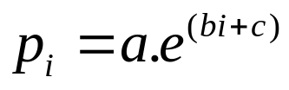
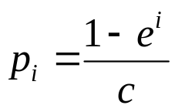
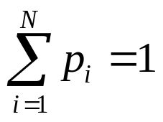
انتخاب- مبتني بر رتبه-رتبه‌بندي غيرخطي (نمايي)
تعيين احتمال انتخاب با استفاده از رابطه
و يا
a و b و c بايد به گونه اي انتخاب شوند كه

Slide 29
انتخاب- مبتني بر رتبه- جمعبندي
داراي توجيه زيستي نيستند.
احتمال همگرايي زودرس جمعيت در آنها كم است.
  به دليل استفاده از رتبه، اختلاف زياد شايستگي بهترين فرد با بقيه جمعيت باعث رشد سريع آن نميشود.
احتمال سكون (stagnation) در آنها كم است.
نيازي به دانستن مقادير صريح شايستگي نيست.
  امكان استفاده از مقادير هزينه و شايستگي هاي در هر بازه اي از مقادير وجود دارد.
داراي سربار اضافي مرتب سازي است و تحليل نظري همگرايي را مشكل مي كند.

Slide 30
فهرست مطالب
خلاصه مباحث قبل (چارچوب كلي الگوريتم تكاملي)
معيارهاي ارزيابي روش هاي انتخاب
روشهاي انتخاب
  روشهاي انتخاب مبتني بر شايستگي
  روشهاي انتخاب مبتني بر رتبه
  روش انتخاب تورنمنت

Slide 31
انتخاب- تورنمنت
كليه روشهاي انتخاب مبتني بر شايستگي و مبتني بر رتبه مبتني بر آمار كل جمعيت است:
  در اجراهاي موازي گلوگاه سيستم جمع آوري اطلاعات كل جمعيت است.
  نيازمند يك تابع ارزيابي شايستگي خارجي است كه ممكن است وجود نداشته باشد(يادگيري هم تكاملي).
در روش انتخاب تورنمنت:
  به تعداد والدين مورد نياز، تورهاي تصادفي از جمعيت (با اندازه K) انتخاب مي‌شوند.
  در هر تور بهترين فرد به عنوان والد انتخاب مي‌شود.
تنها پارامتر اين روش اندازه تور است.
  مي‌تواند از 1 تا N (اندازه جمعيت) تغيير کند.

Slide 32
انتخاب- تورنمنت
احتمال انتخاب هر فرد به موارد زير بستگي دارد:
  رتبه فرد
  اندازه تور
    افزايش اندازه تور فشار انتخاب را افزايش مي دهد.
  انتخاب افراد با جايگزيني يا بدون جايگزيني
  اينكه آيا شايسته ترين فرد همواره برنده مي شود (قطعي) و يا اين امر با احتمال p رخ مي دهد.

Slide 33
انتخاب- تورنمنت
روش انتخاب تورنمت:
  تقريباً كليه مزاياي روش هاي انتخاب مبتني بر رتبه را دارد.
  نيازمند مرتب سازي سراسري افراد بر حسب شايستگي نيست.
  مي تواند به عنوان يك نسخه نويزي از روش انتخاب مبتني بر رتبه در نظر گرفته شود.

Slide 34
فهرست مطالب
خلاصه مباحث قبل (چارچوب كلي الگوريتم تكاملي)
معيارهاي ارزيابي روش هاي انتخاب
روشهاي انتخاب
  روشهاي انتخاب مبتني بر شايستگي
  روشهاي انتخاب مبتني بر رتبه
  روش انتخاب تورنمنت
  روش هاي انتخاب ديگر

